Slide 1
Kdo se setkal?
Co se vybudovalo?
Kdo se proškolil?
Co se pořídilo?
Co se opravilo?
Co se postavilo?
Co se uspořádalo?

Slide 2
Příklady projektů realizovaných
v Libereckém kraji

Slide 3
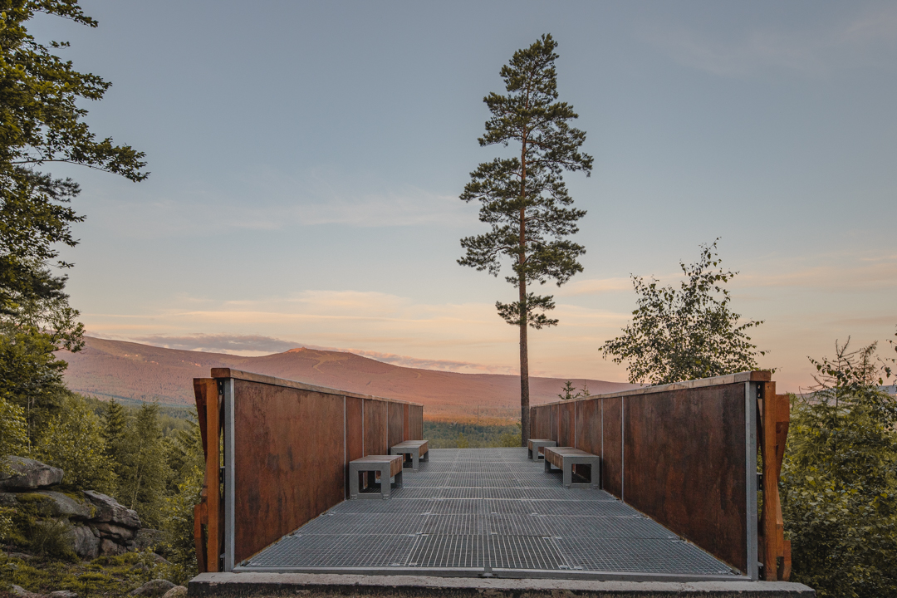

Slide 4


Česko - polská Hřebenovka
západní část – Rokytnice a Piechowice
s výhledem na Krkonoše
příjemci:
Město Rokytnice nad Jizerou
Gmina Miejska Piechowice

Slide 5
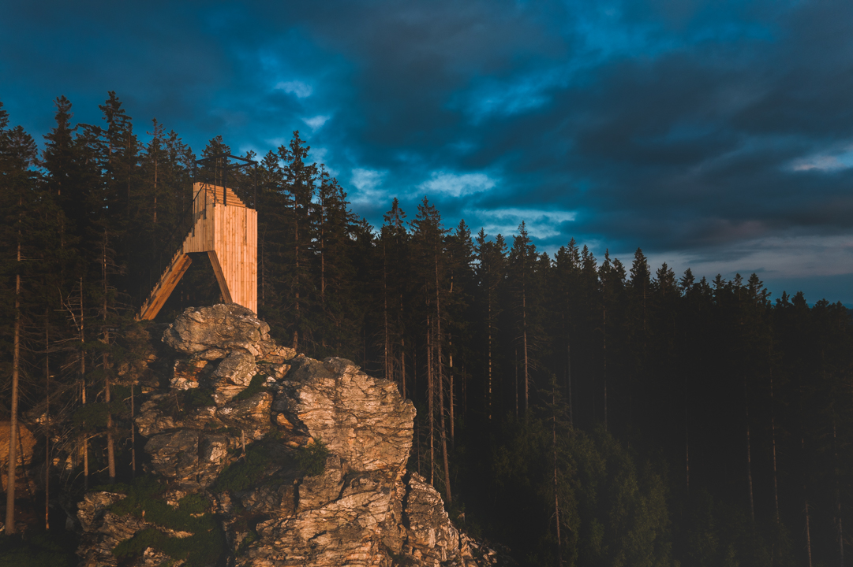

Slide 6
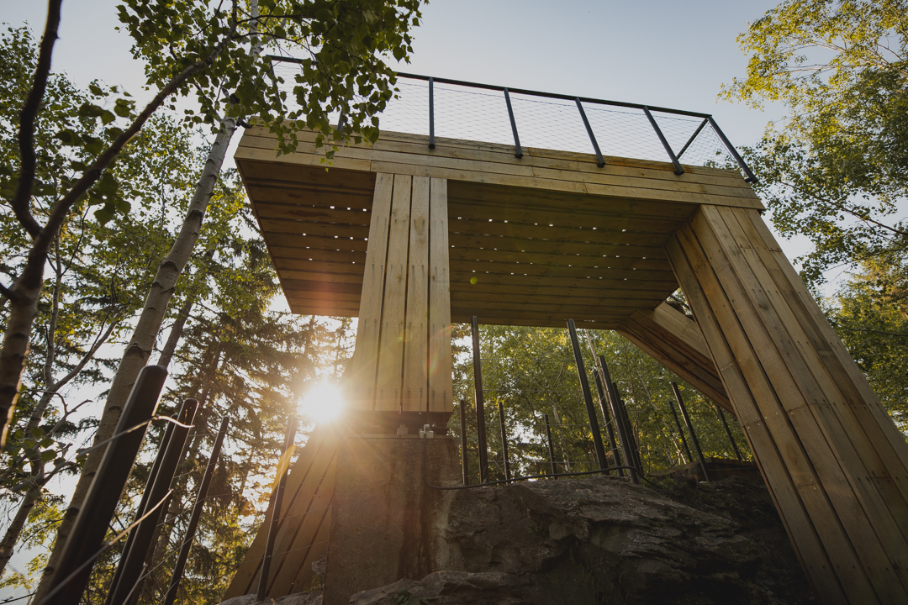

Slide 7
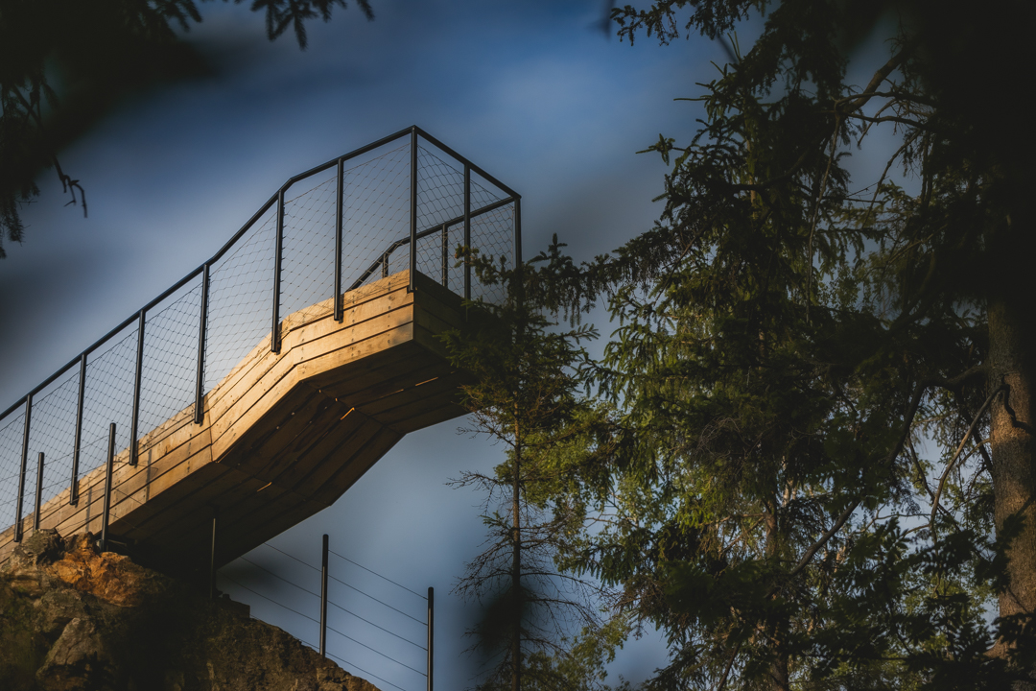

Slide 8
4 nové vyhlídky
1 vyhlídková plošina
2 parkoviště
1 společná webová prezentace

